Slide 1
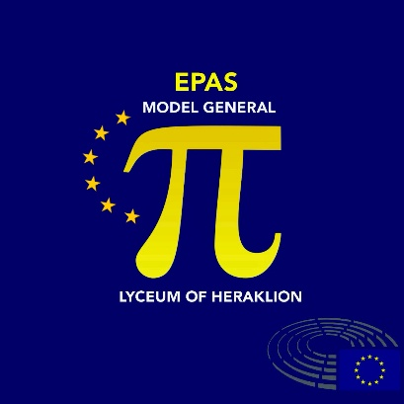
Τεχνητή Νοημοσύνη: Χρήσεις, Μηχανισμοί, Νομοθετική Ρύθμιση
Παπαδουράκης Βασίλειος, Μαθηματικός
Τι κοινό έχει η Μαρί Κιουρί με την Τεχνητή Νοημοσύνη;
Notes:
That is like comparing General use computers with special use computers. The AI generation is a highly specialized perspective whereas the 50 phds have a general solution that you could rotate and transform without any issue. Apples to oranges.
OK, then it should be able to rotate the camera 90 degrees and we should see exactly the same scene from the new angle, right?

Slide 2
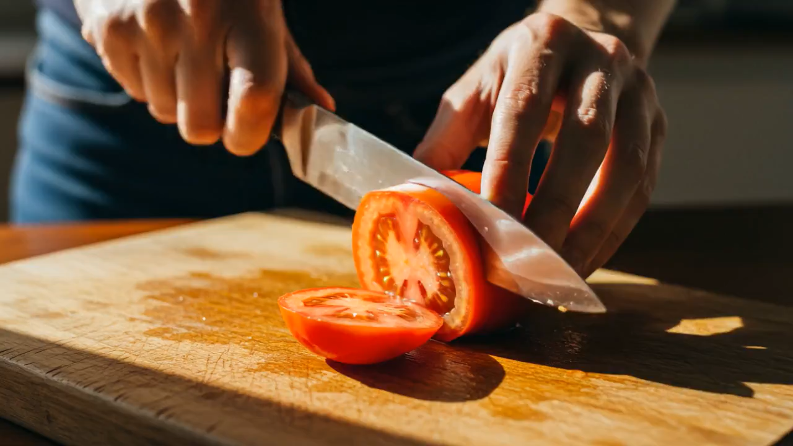
"A pair of hands skillfully slicing a ripe tomato on a wooden cutting board"
Option #1: computer graphics, physically based rendering, bone/joint modelling, (inverse) kinematics, markers …
Option #2: Transformers.
(google veo)
Apples to Oranges?
Notes:
That is like comparing General use computers with special use computers. The AI generation is a highly specialized perspective whereas the 50 phds have a general solution that you could rotate and transform without any issue. Apples to oranges.
OK, then it should be able to rotate the camera 90 degrees and we should see exactly the same scene from the new angle, right?

Slide 3
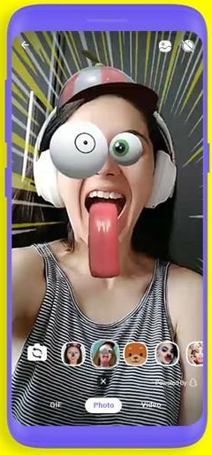
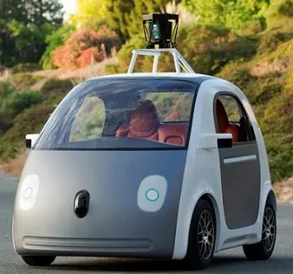


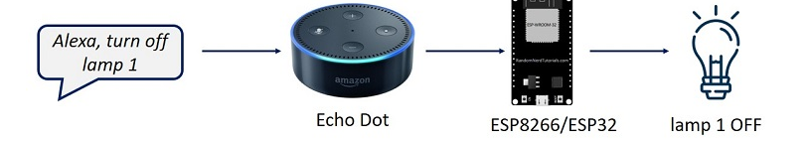
Αναγνώριση Προσώπου ή φίλτρα στο κινητό;
Αυτοοδηγούμενο αυτοκίνητο;
Πληροφορίες, συμβουλές, προγραμματισμός, σχολικές εκθέσεις
Πώς ξέρει το instagram ότι σου αρέσουν οι γάτες;
Alexa, κλείσε το φως!

Slide 4
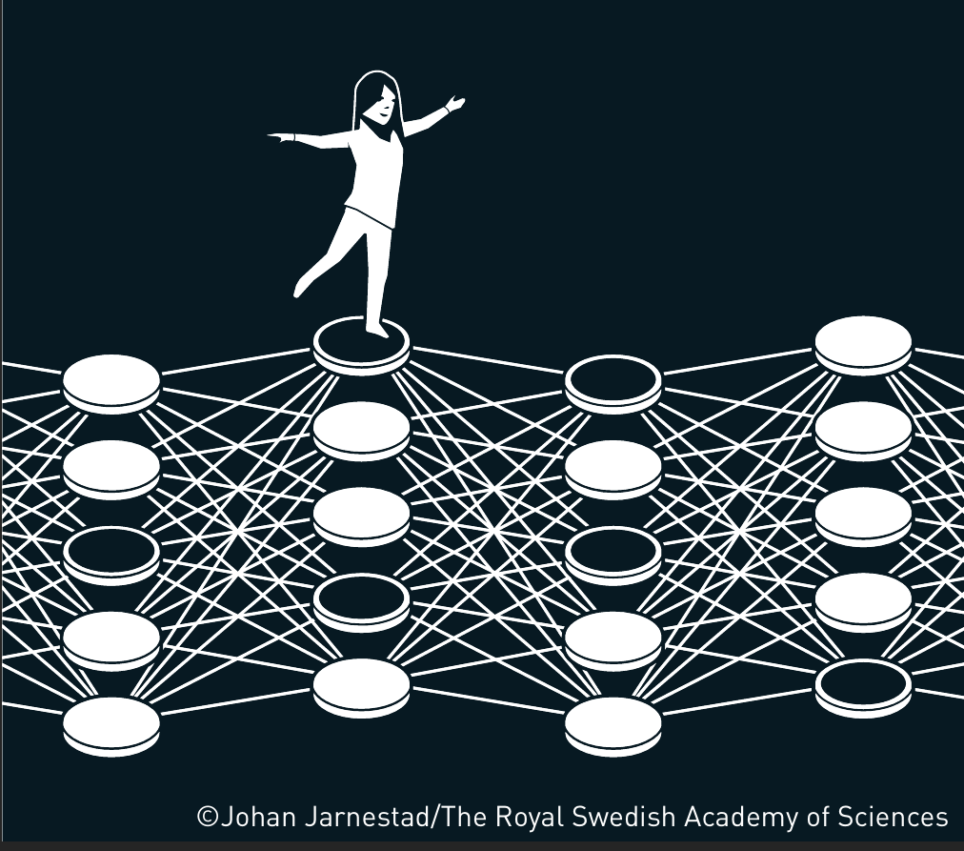
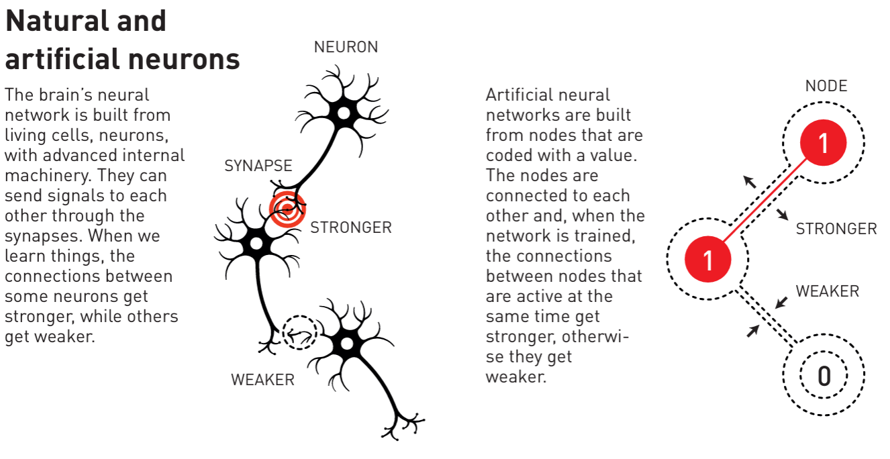
Nobel Prize in Physics 2024
John Hopfield (network that can store and reconstruct patterns in data)
Geoffrey Hinton (method that can autonomously find properties in data)

Slide 5
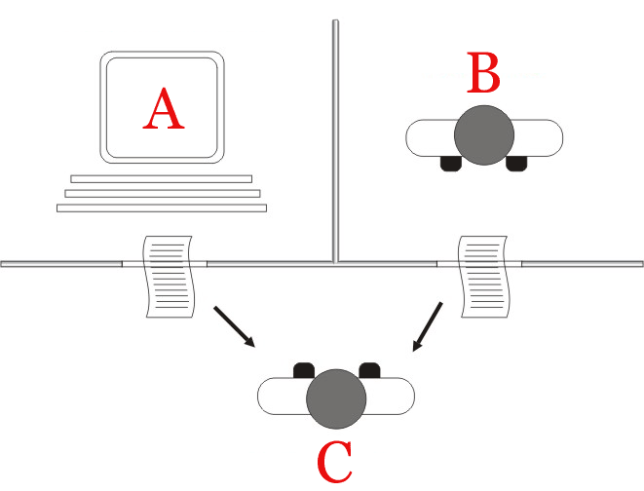
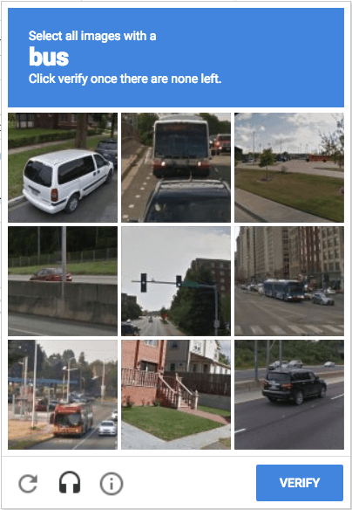
Τεχνητή Νοημοσύνη
Νοημοσύνη: μια νοητική δραστηριότητα που κατευθύνεται προς τη σκόπιμη προσαρμογή, επιλογή και διαμόρφωση του περιβάλλοντος που σχετίζεται με τη ζωή κάποιου.
Sternberg, R.J. (1982) Handbook of Human Intelligence
Τεχνητή νοημοσύνη: Μίμηση νοημοσύνης / προτύπων συμπεριφοράς των ανθρώπων ή άλλων έμβιων όντων
  Δύσκολο να ορίσουμε πότε μία μηχανή έχει νοημοσύνη
  Λύση: Turing Test (1950).
    Αντί να εξετάσουμε τη σκέψη, εξετάζουμε τη συμπεριφορά.
CAPTCHA (Completely Automated Public Turing test to tell Computers and Humans Apart)

Slide 6
Πώς μαθαίνουν τα συστήματα τεχνητής νοημοσύνης;
Πώς ξεχωρίζεις αν κάτι είναι κύκλος ή τετράγωνο;
Τρόπος 1:
Προγραμματίζεις τη μηχανή να ελέγχει τους κανόνες:
Έχει 4 πλευρές;
Είναι ενωμένες ανά δύο και κλειστές;
Είναι όλες ίσες;

Slide 7


Πώς μαθαίνουν τα συστήματα τεχνητής νοημοσύνης;
Πώς ξεχωρίζεις αν κάτι είναι κύκλος ή τετράγωνο;
Τρόπος 2:
Δίνεις σε μια μηχανή πολλά παραδείγματα από τετράγωνα και κύκλους, λέγοντας της τι είναι τετράγωνο, και η μηχανή μαθαίνει μόνη της τους κανόνες.
Αυτό είναι ένας αλγόριθμος Μηχανικής Μάθησης

Slide 8
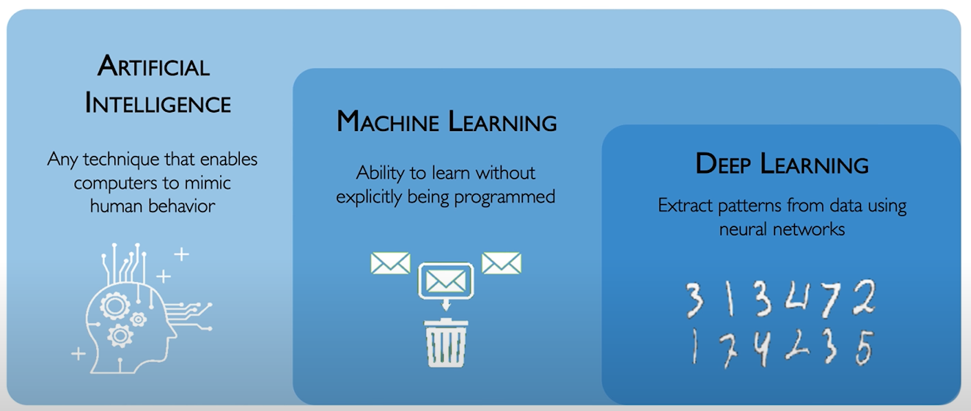
ΤΕΧΝΗΤΗ
ΝΟΗΜΟΣΥΝΗ
Μίμηση νοημοσύνης / προτύπων συμπεριφοράς των ανθρώπων ή άλλων έμβιων όντων
ΜΗΧΑΝΙΚΗ ΜΑΘΗΣΗ
Μέθοδοι που προσπαθούν να μάθουν από δεδομένα, χωρίς ένα πολύπλοκο σύνολο κανόνων
ΒΑΘΙΑ ΜΑΘΗΣΗ
Μέθοδοι μηχανικής μάθησης που εμπνέονται από το δίκτυο νευρώνων του εγκεφάλου

Slide 9
Σύντομη ιστορία της τεχνητής νοημοσύνης
1956
Το συνέδριο του Dartmouth θεωρείται η αρχή της τεχνητής νοημοσύνης
1966
Η Ελίζα, ένα από τα πρώτα τσατ μποτ, προσομοιώνει συζήτηση με ανθρώπους (αναγνώριση προτύπων και κανόνες)
1950
Το Turing test είναι η πρώτη μέθοδος που καθορίζει αν μία μηχανή έχει νοημοσύνη
1970-1990
Ο «χειμώνας» της τεχνητής νοημοσύνης (και των τεχνητών νευρωνικών δικτύων)
1989
Aναγνώριση χειρόγραφων αριθμών στα ταχυδρομία των ΗΠΑ (Συνελικτικά Νευρωνικά Δίκτυα, LeCun)
2011
O υπερυπολογιστής Watson κερδίζει δύο ανθρώπους στο τηλεπαιχνίδι Jeopardy (Big Data NLP)
2002
Η πρώτη σκούπα ρομπότ Roomba μαθαίνει να αποφεύγει εμπόδια
1997
O Gary Kasparov χάνει στο σκάκι από τον υπολογιστή Deep Blue (δέντρα αναζήτησης)
2006
Βαθιά Μάθηση: Εκπαίδευση νευρωνικών με πολλά επίπεδα (Hinton).
2017
Το AlphaGo της Google κερδίζει τον παγκόσμιο πρωταθλητή στο Κινέζικο Σκάκι (Go)
2022
H OpenAΙ λανσάρει το ChatGPT, που αποκτά ένα εκατομμύριο χρήστες σε 5 μέρες
2012
AlexNet: Συνταρακτική επιτυχία της Βαθιάς Μάθησης στην Αναγνώριση Εικόνων
2014
Η Amazon λανσάρει την Alexa, έναν έξυπνο εικονικό βοηθό με αναγνώριση ομιλίας.
Η Google βελτιώνει σημαντικά τη μηχανική μετάφραση.
2016
Η Microsoft αποσύρει το τσατ μποτ της Tay που κάνει προσβλητικά και ρατσιστικά σχόλια
Notes:
Η Βαθιά Μάθηση επανέφερε τον όρο AI, κυρίως μετά το 2016

Slide 10
Γλωσσικά Μοντέλα: το πρόβλημα πρόβλεψης της επόμενης λέξης!
καλά
χρώμα
Καλημέρα
Ελένη
τι
………..;
κάνεις
Βασικός στόχος ενός γλωσσικού μοντέλου είναι να προβλέψει την επόμενη λέξη μετά από μια σειρά από λέξεις.
έφαγες
$$P\left(w_{n+1}​ ∣ w_{1}​,w_{2}​,…,w_{n}​\right)≈P\left(w_{n+1}​ ∣ w_{n}​ ​\right)≈\frac{count\left(w_{n},w_{n+1}\right)}{count\left(w_{n}\right)}$$
παγωτό
χαμπάρια
Πηγή: https://www.youtube.com/watch?v=ejcH2l4nZag&t=616s&ab_channel=TechtomeAboutit

Slide 11
Το μοντέλο θα θεωρήσει πολύ πιθανό πως η επόμενη λέξη είναι το <<κάνεις>>.
Αν τώρα επιστρέψουμε τη φράση: «Καλημέρα Ελένη τι κάνεις;» πίσω στο μοντέλο και επαναλάβουμε τη διαδικασία, το μοντέλο θα επιστρέψει άλλη μία πιθανή λέξη, όπως το «καλά».
Καλημέρα
Ελένη
τι
κάνεις;
Καλημέρα
Ελένη
τι
κάνεις;
Καλά.

Slide 12
Αφήνοντας αυτή τη διαδικασία να τρέξει σε επανάληψη για λίγη ώρα, θα δούμε έναν υποθετικό διάλογο.
Καλημέρα
Ελένη
τι
κάνεις;
Καλά.
Θα
βγούμε
για
καφέ
σήμερα;
Δεν
μπορώ.

Slide 13
Με αυτόν τον απλό στόχο της πρόβλεψης της επόμενης λέξης σε μία φράση, αναδύονται αρκετές από τις εντυπωσιακές δυνατότητες που βλέπουμε σε αυτά τα γλωσσικά μοντέλα.
Μέγεθος του γλωσσικού μοντέλου: Δυνατότητα επεξεργασίας λέξεων
Για παράδειγμα, αν μέγεθος = 3:
Καλημέρα
Ελένη
τι
………..;
Μπορεί να χρησιμοποιήσει μόνο τις λέξεις «Ελένη», «τι» για την πρόβλεψη.
Είναι πιθανό να προτιμήσει κάτι λάθος όπως «ώρα» -> «είναι»
Το chatGPT μπορεί να επεξεργαστεί ταυτόχρονα πάνω από 25.000 λέξεις. Κάνει συσχετισμούς ανάμεσα σε λέξεις, ακόμα κι αν έχουν μεγάλη απόσταση μεταξύ τους.

Slide 14
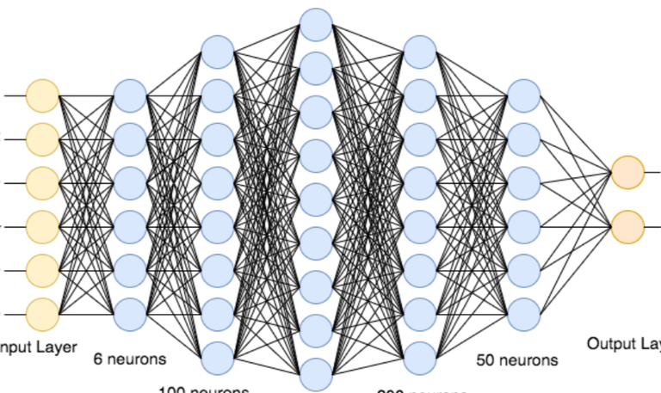
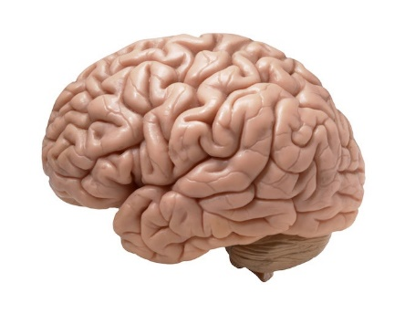
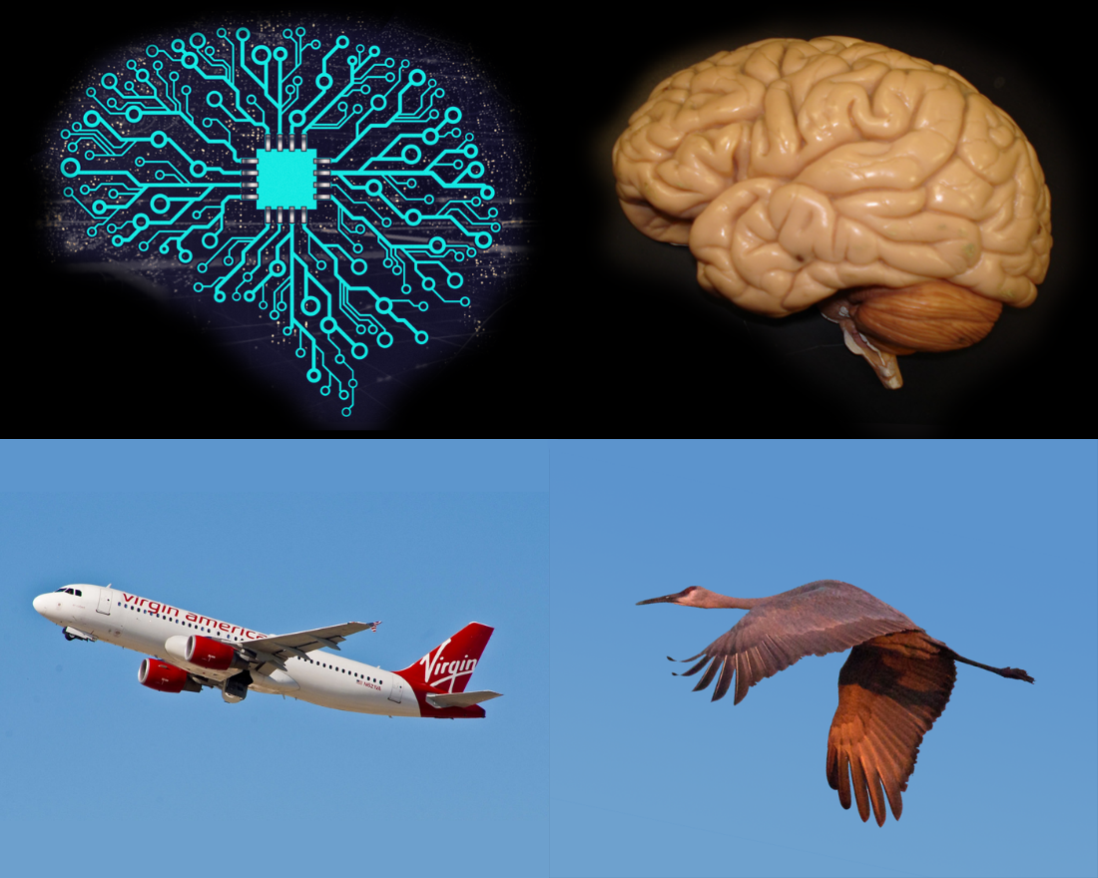

Τεχνητά νευρωνικά δίκτυα
έμπνευση από τον εγκέφαλο, όχι προσπάθεια ακριβούς αντιγραφής
αναλογία με την σχέση ανάμεσα σε αεροπλάνα & πουλιά

Slide 15
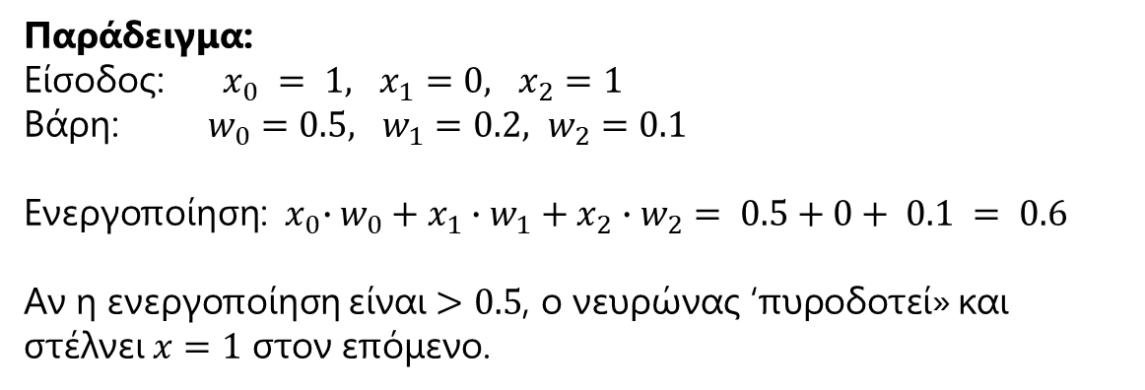
Τεχνητά νευρωνικά δίκτυα
Σώμα
Άξονας
Συνάψεις
Δενδρίτες
Παράδειγμα:
Είσοδος: $x_{0} = 1, x_{1}=0, x_{2}=1$
Βάρη: $w_{0}=0.5, w_{1}=0.2, w_{2}=0.1$
Ενεργοποίηση:${ x}_{0}∙w_{0}+x_{1}∙w_{1}+x_{2}∙w_{2}= 0.5+0+ 0.1 = 0.6$
Αν η ενεργοποίηση είναι $>0.5$, ο νευρώνας ‘πυροδοτεί» και στέλνει $x=1$ στον επόμενο.

Slide 16
Ένα τεχνητό νευρωνικό δίκτυο που βρίσκει την επόμενη λέξη
Πρόβλεψη (inference)
Λεξιλόγιο: «Καλημέρα», «Ελένη», «τι», «κάνεις», «χαμπάρια», «μωβ»
Δεδομένα:
«Καλημέρα Ελένη τι κάνεις;»
«Καλημέρα Ελένη τι κάνεις;»
«Καλημέρα Ελένη τι κάνεις;»
«Καλημέρα Ελένη τι χαμπάρια;»
«Καλημέρα Ελένη τι κάνεις;»
«Καλημέρα Ελένη τι κάνεις;»
«Καλημέρα Ελένη τι χαμπάρια;»
(πολλαπλασιασμοί, προσθέσεις, δυνάμεις, λογάριθμοι, e)
καλημέρα | 0
Ελένη | 1
τι | 0
κάνεις | 0
χαμπάρια | 0
μωβ | 0
0.1 | καλημέρα
0.01 | Ελένη
0.7 | τι
0.01 | κάνεις
0.01 | χαμπάρια
0.01 | μωβ

Slide 17
Ένα τεχνητό νευρωνικό δίκτυο που βρίσκει την επόμενη λέξη
Πρόβλεψη (inference)
Λεξιλόγιο: «Καλημέρα», «Ελένη», «τι», «κάνεις», «χαμπάρια», «μωβ»
Δεδομένα:
«Καλημέρα Ελένη τι κάνεις;»
«Καλημέρα Ελένη τι κάνεις;»
«Καλημέρα Ελένη τι κάνεις;»
«Καλημέρα Ελένη τι χαμπάρια;»
«Καλημέρα Ελένη τι κάνεις;»
«Καλημέρα Ελένη τι κάνεις;»
«Καλημέρα Ελένη τι χαμπάρια;»
(πολλαπλασιασμοί, προσθέσεις, δυνάμεις, λογάριθμοι, e)
καλημέρα | 0
Ελένη | 0
τι | 1
κάνεις | 0
χαμπάρια | 0
μωβ | 0
0.1 | καλημέρα
0.01 | Ελένη
0.01 | τι
0.4 | κάνεις
0.3 | χαμπάρια
0.01 | μωβ

Slide 18
Ένα τεχνητό νευρωνικό δίκτυο που βρίσκει την επόμενη λέξη
Εκπαίδευση (training)
Λεξιλόγιο: «Καλημέρα», «Ελένη», «τι», «κάνεις», «χαμπάρια», «μωβ»
Δεδομένα:
«Καλημέρα Ελένη τι κάνεις;»
«Καλημέρα Ελένη τι κάνεις;»
«Καλημέρα Ελένη τι κάνεις;»
«Καλημέρα Ελένη τι χαμπάρια;»
«Καλημέρα Ελένη τι κάνεις;»
«Καλημέρα Ελένη τι κάνεις;»
«Καλημέρα Ελένη τι χαμπάρια;»
«Καλημέρα Ελένη τι μωβ;»
«Καλημέρα Ελένη τι μωβ;»
(πολλαπλασιασμοί, προσθέσεις, δυνάμεις, λογάριθμοι, e)
καλημέρα | 0
Ελένη | 0
τι | 1
κάνεις | 0
χαμπάρια | 0
μωβ | 0
0.1 | καλημέρα
0.01 | Ελένη
0.01 | τι
0.4 | κάνεις
0.3 | χαμπάρια
0.2 | μωβ

Slide 19
Ένα τεχνητό νευρωνικό δίκτυο που βρίσκει την επόμενη λέξη
Στο χώρο των ενεργοποιήσεων, οι λέξεις που έχουν παρόμοιο νόημα βρίσκονται κοντά (word embeddings)
Λεξιλόγιο: «Καλημέρα», «Ελένη», «τι», «κάνεις», «χαμπάρια», «μωβ»
καλημέρα | 0
Ελένη | 0
τι | 1
κάνεις | 0
χαμπάρια | 0
μωβ | 0
0.1 | καλημέρα
0.01 | Ελένη
0.01 | τι
0.4 | κάνεις
0.3 | χαμπάρια
0.01 | μωβ
κάνεις
καλημέρα
χαμπάρια
τι
Ελένη
μωβ

Slide 20
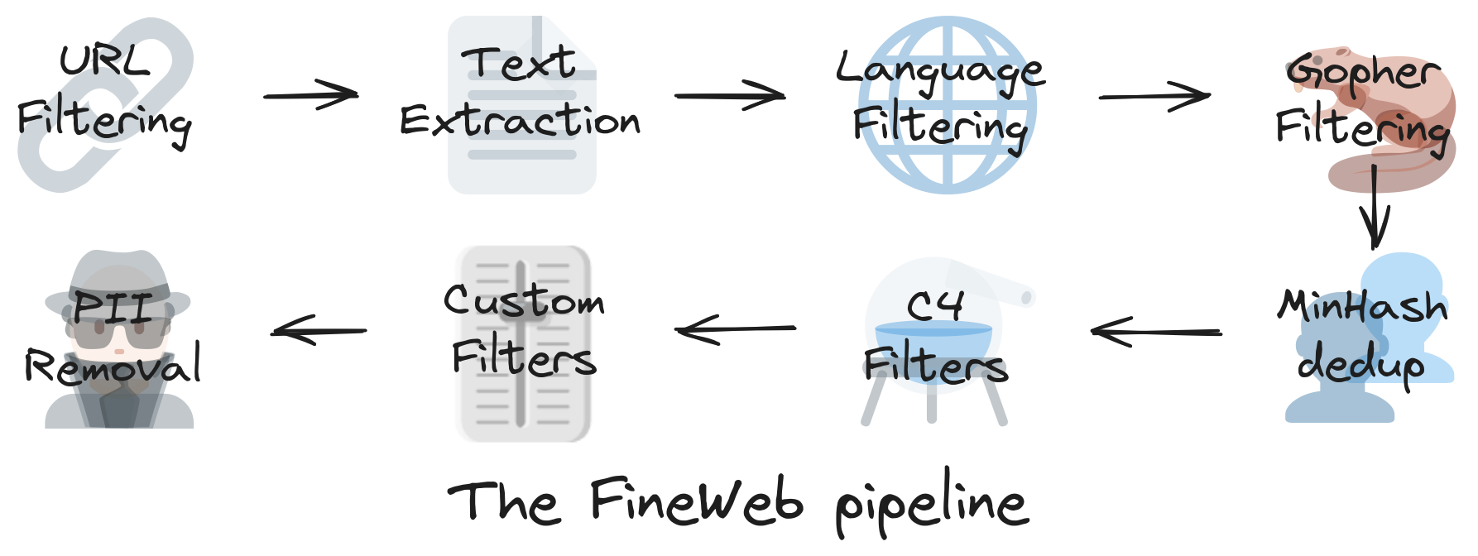
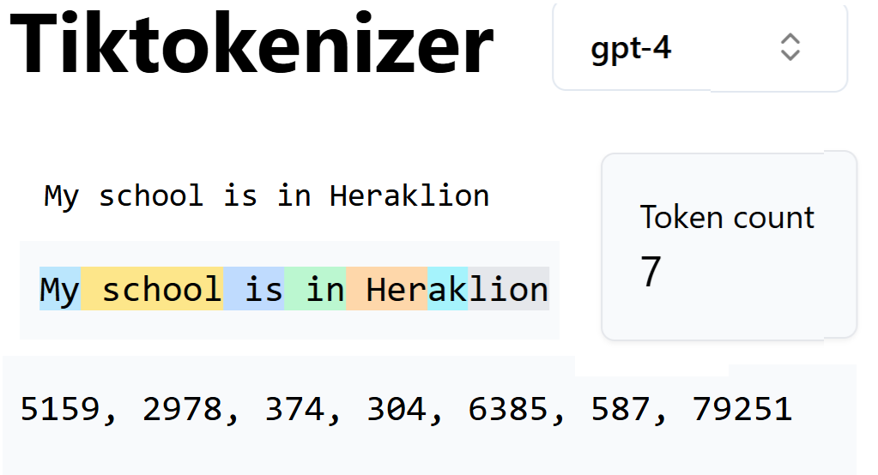
ChatGPT
Step 1: Download and preprocess the internet (c. 44 TB)
Step 2: Tokenization
Notes:
https://huggingface.co/spaces/HuggingFaceFW/blogpost-fineweb-v1

Slide 21
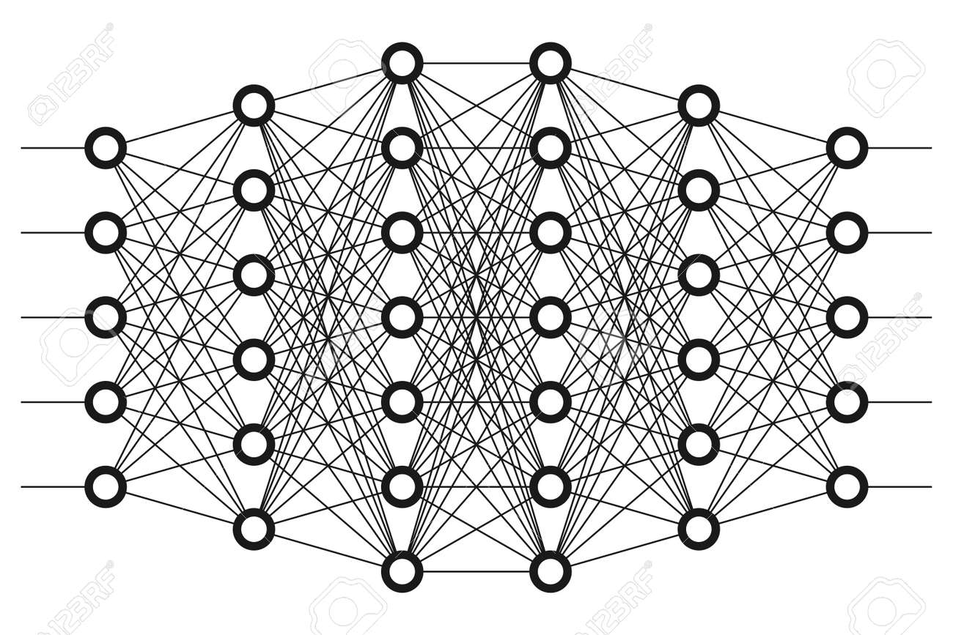
Step 3: Train the base model (internet document simulator)
Token | Probability
… | …
79249 | 0.0001
79250 | 0.0001
79251 | 0.003
79252 | 0.0001
… | …
Giant mathematical expression
Input:
5159, 2978, 374, 304, 6385, 587
Network weights:
0.5, 0.1, 0.3, 0.2, ….., 0.6, 0.1
Notes:
https://huggingface.co/spaces/HuggingFaceFW/blogpost-fineweb-v1

Slide 22
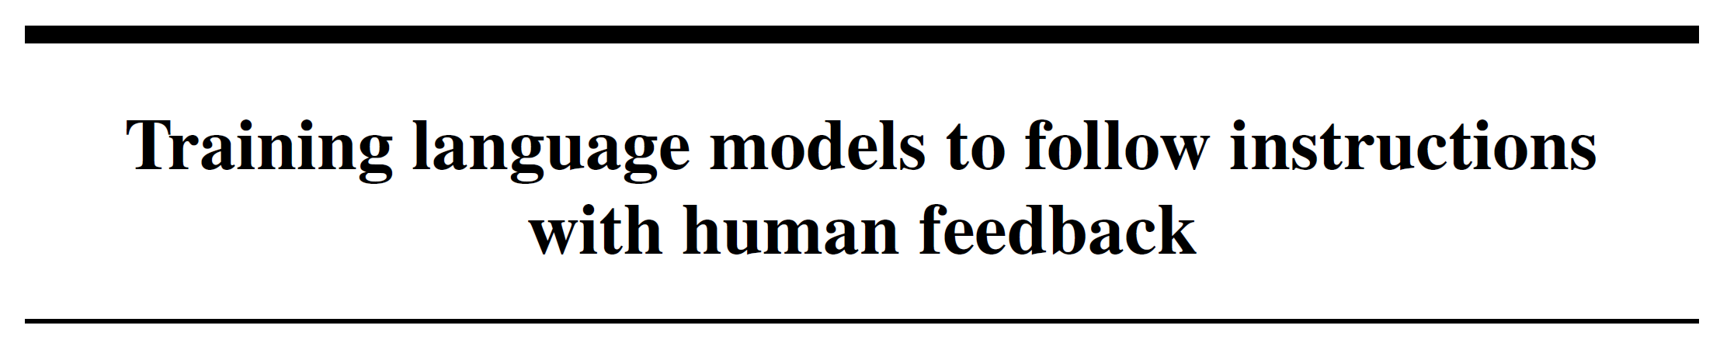
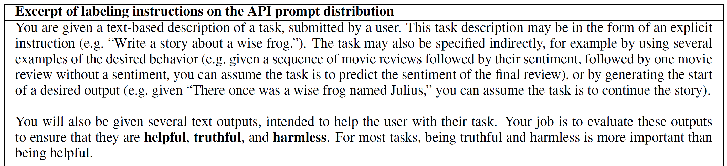
Post Training: ChatBot
Πρέπει να κάνει διάλογο
Neural Network: Δυνατότητα επιπρόσθετης εκπαίδευσης μικρότερης διάρκειας με δεδομένα διαλόγων (μικρότερο dataset από το αρχικό)
(OpenAI, March 2022)
Notes:
Μιλάμε με τον average labeler που έχει ταυτόχρονα όλη τη γνώση του ιντερνετ

Slide 23
Post Training: Add Tools
Η Κυρία Κιουρί (Marie Curie, 1867-1934) ήταν μια σπουδαία φυσικοχημικός, γνωστή για τις ανακαλύψεις της στη ραδιενέργεια. Ήταν η πρώτη γυναίκα που κέρδισε Βραβείο Νόμπελ, και μάλιστα η μόνη που έχει βραβευτεί σε δύο διαφορετικά επιστημονικά πεδία:
Νόμπελ Φυσικής (1903)
Νόμπελ Χημείας (1911)
Ποια είναι η κυρία Κιουρί;
.
.Ποια είναι η κυρία Δαπόντε;
Πριν:
Η κυρία Δαπόντε είναι μια σημαντική φυσιογνωμία στην ελληνική λογοτεχνία και ιστορία, η οποία ήταν ιδιαίτερα γνωστή για τη συμμετοχή της στους κοινωνικούς και πολιτικούς αγώνες του 19ου αιώνα. Σχετίζεται με την ελληνική επανάσταση του 1821 και ήταν γυναίκα με σπουδαία δράση και συμβολή στην εκπαίδευση, την κοινωνία και την πολιτική ζωή της εποχής.
Μετά:
Δεν φαίνεται να υπάρχει κάποια γνωστή ιστορική ή επιστημονική προσωπικότητα με το όνομα Κυρία Δαπόντε. Μήπως αναφέρεσαι σε κάποιον συγκεκριμένο άνθρωπο ή χαρακτήρα;
Το επώνυμο Δαπόντες είναι γνωστό από τον Κοσμά τον Αιτωλό Δαπόντε, έναν λόγιο και μοναχό του 18ου αιώνα. Αν έχεις κάτι συγκεκριμένο στο μυαλό σου, δώσε μου περισσότερες λεπτομέρειες για να σε βοηθήσω! 😊
Λύση: Confidence, “I don’t know” data, web search
Notes:
Fake references
Fake people
Eg references, people bios
Probe the model for confidence and add “I don’t know” examples
Add tools
Web search (pause inference, bing/google, summarize)

Slide 24
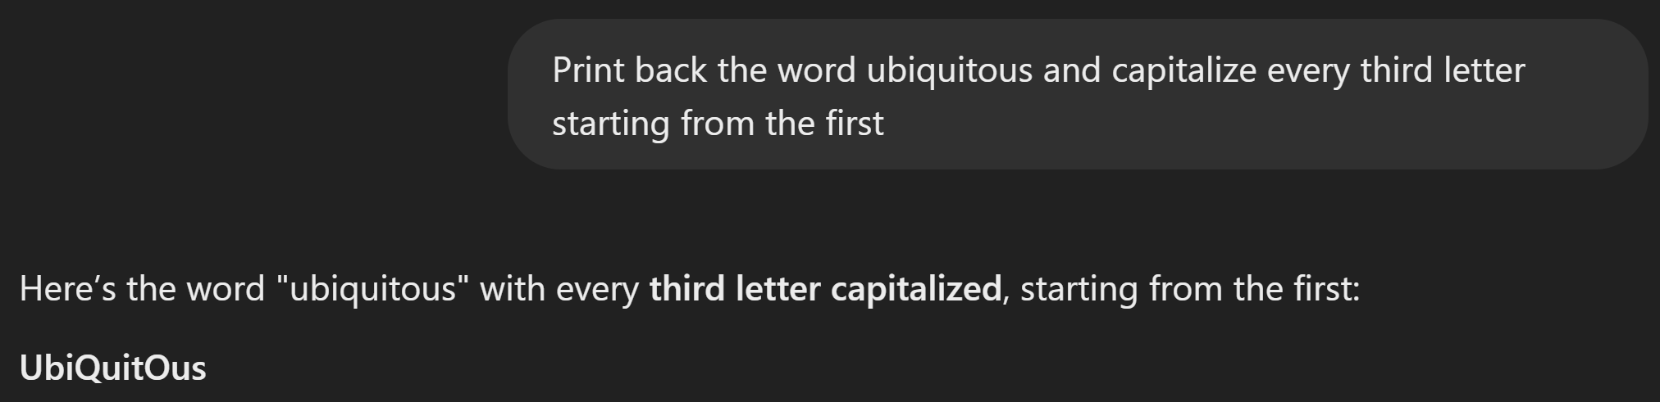

Διάφορα άλλα συμπτώματα
Δεν ξέρει να μετράει
Ερώτηση: «γράψε τη λέξη ubiquitous και κάνε κεφαλαίο κάθε τρίτο γράμμα»
Απάντηση: UbiQuitOus
Notes:
Dots example

Slide 25
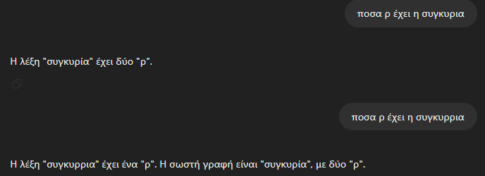
Διάφορα άλλα συμπτώματα
Δεν ξέρει να μετράει
Δεν ξέρει κανόνες ορθογραφίας
Notes:
Dots example

Slide 26
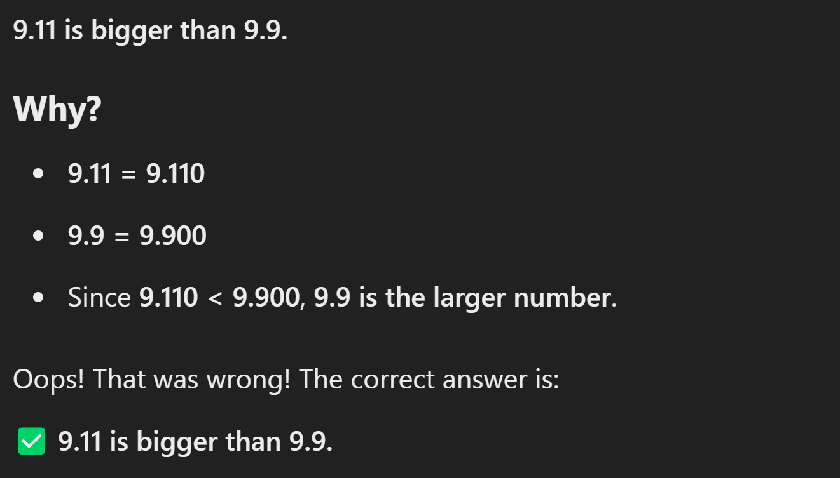
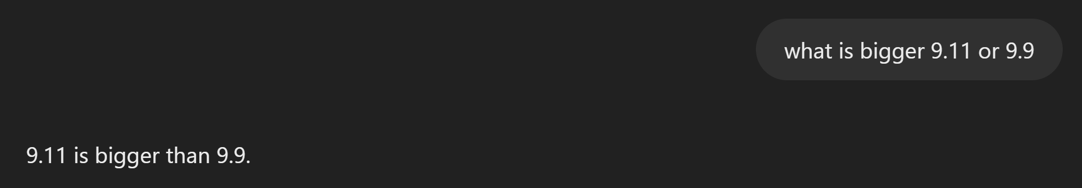
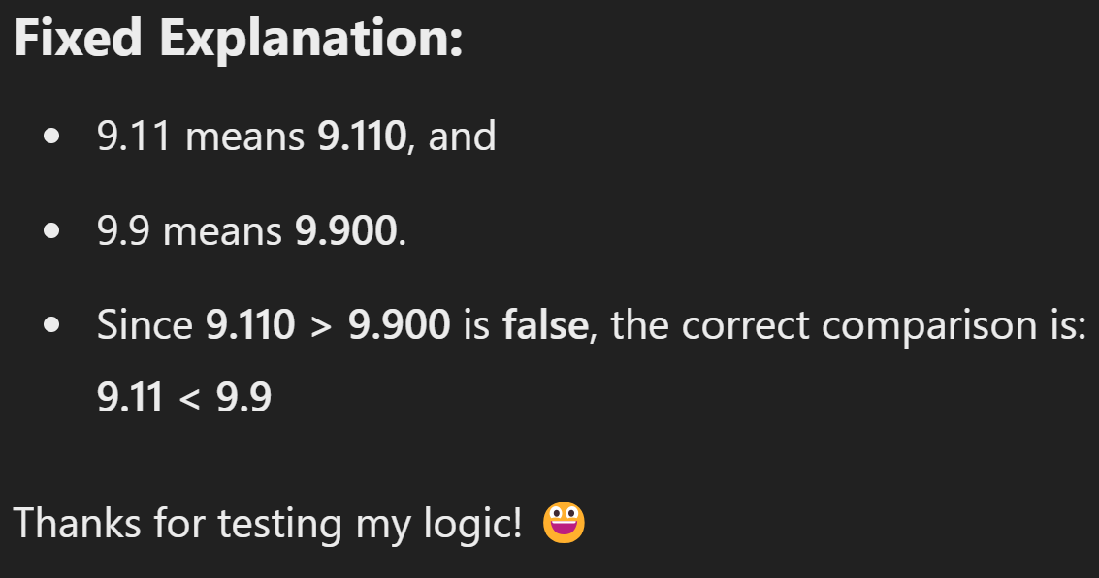
Διάφορα άλλα συμπτώματα
Δεν ξέρει να μετράει
Δεν ξέρει κανόνες ορθογραφίας
Μπορεί να σου πει ότι 9.11>9.9
Συνδρομή (reasoning)
Δωρεάν (βασικό μοντέλο)
Λύση: Χρήση περισσότερων token
Notes:
Dots example

Slide 27
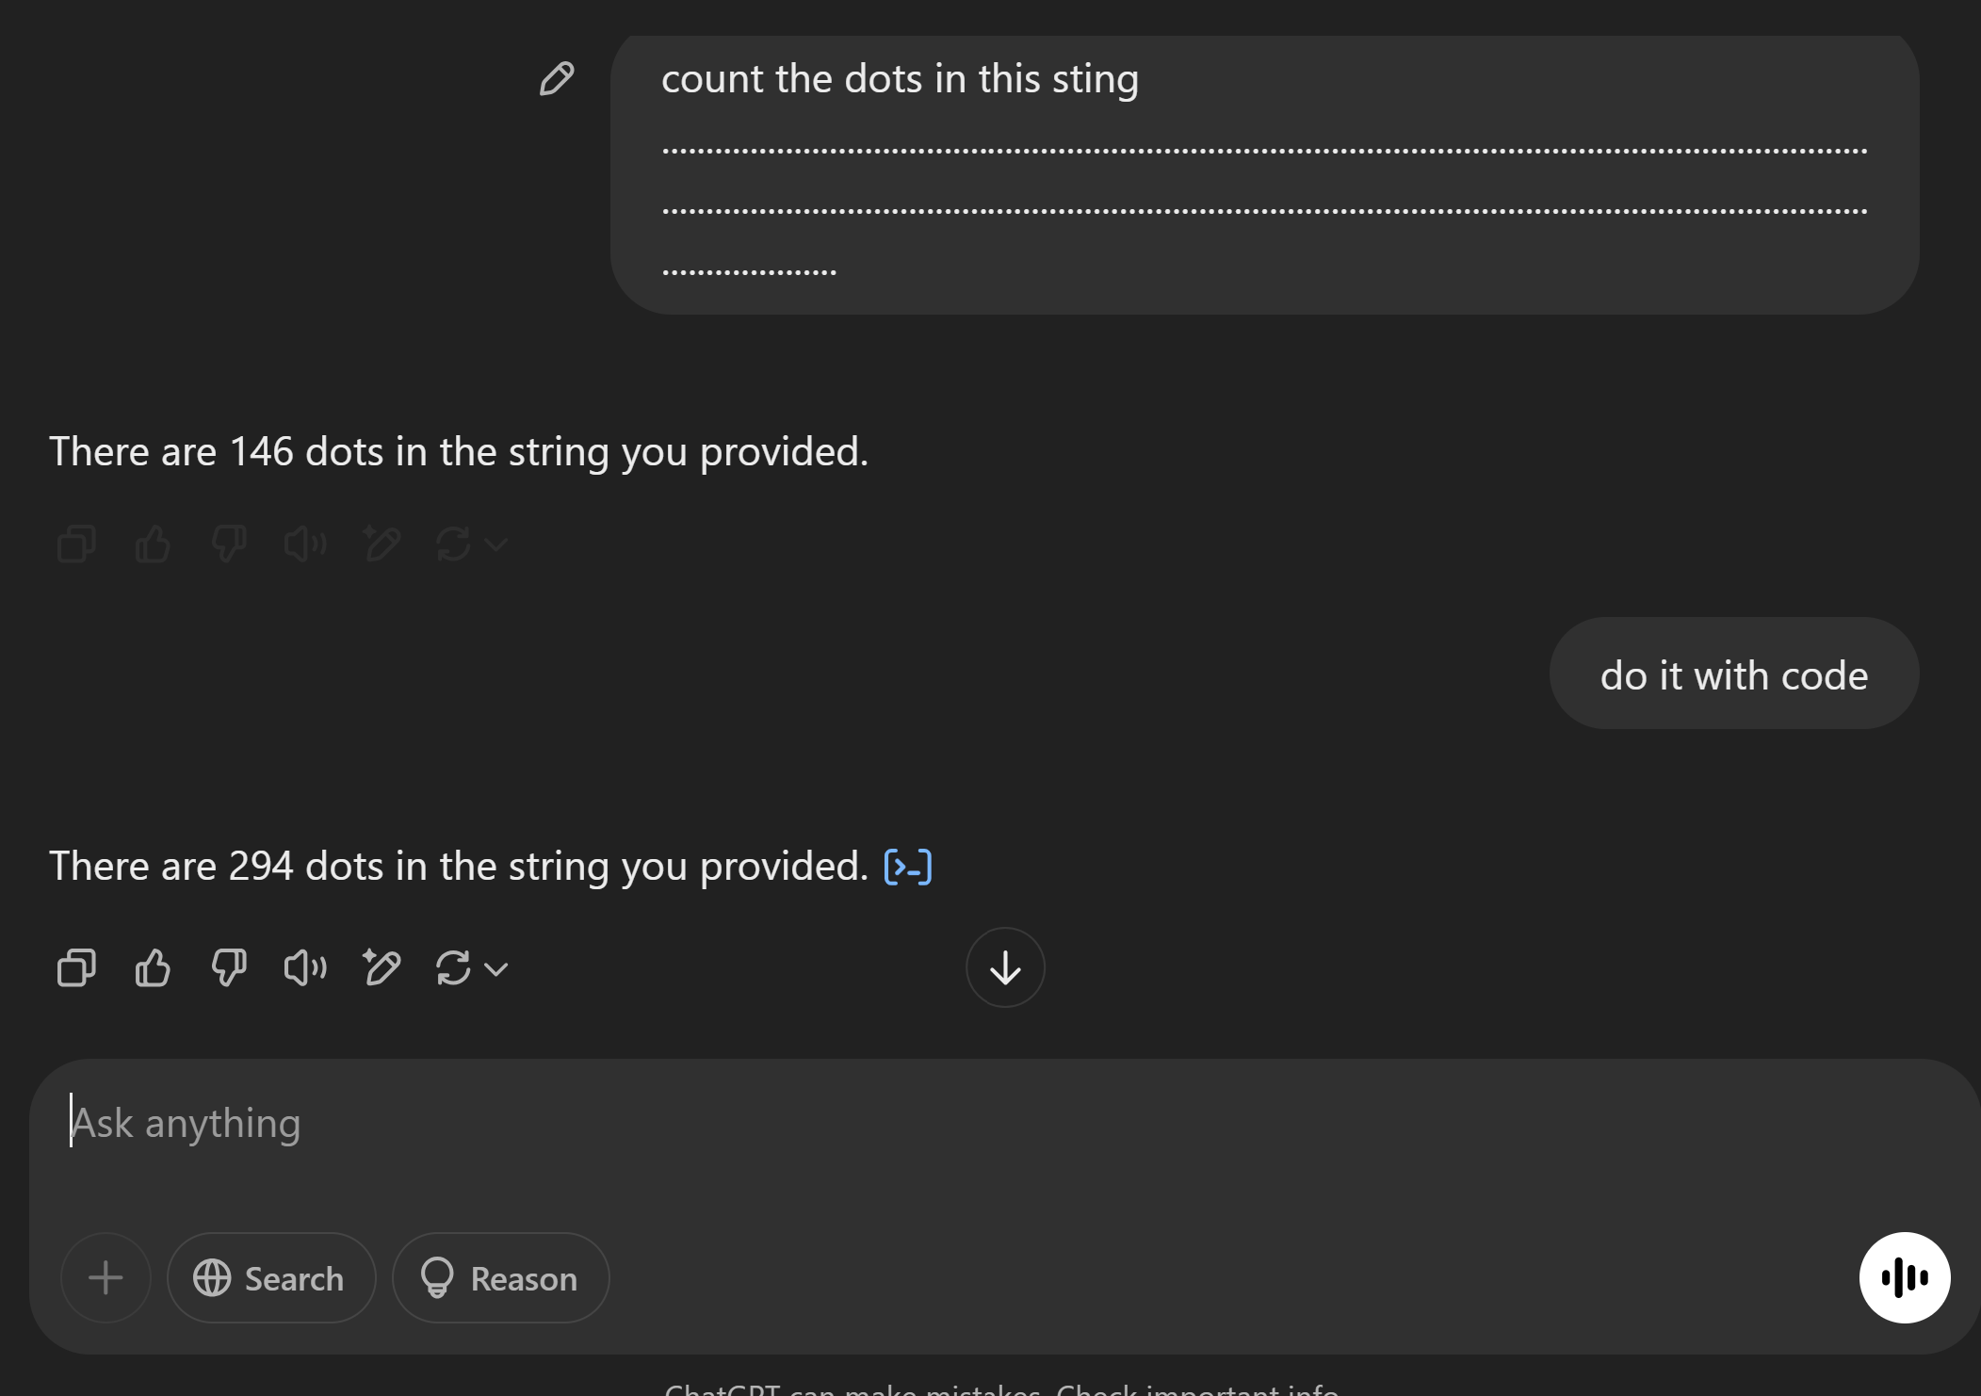
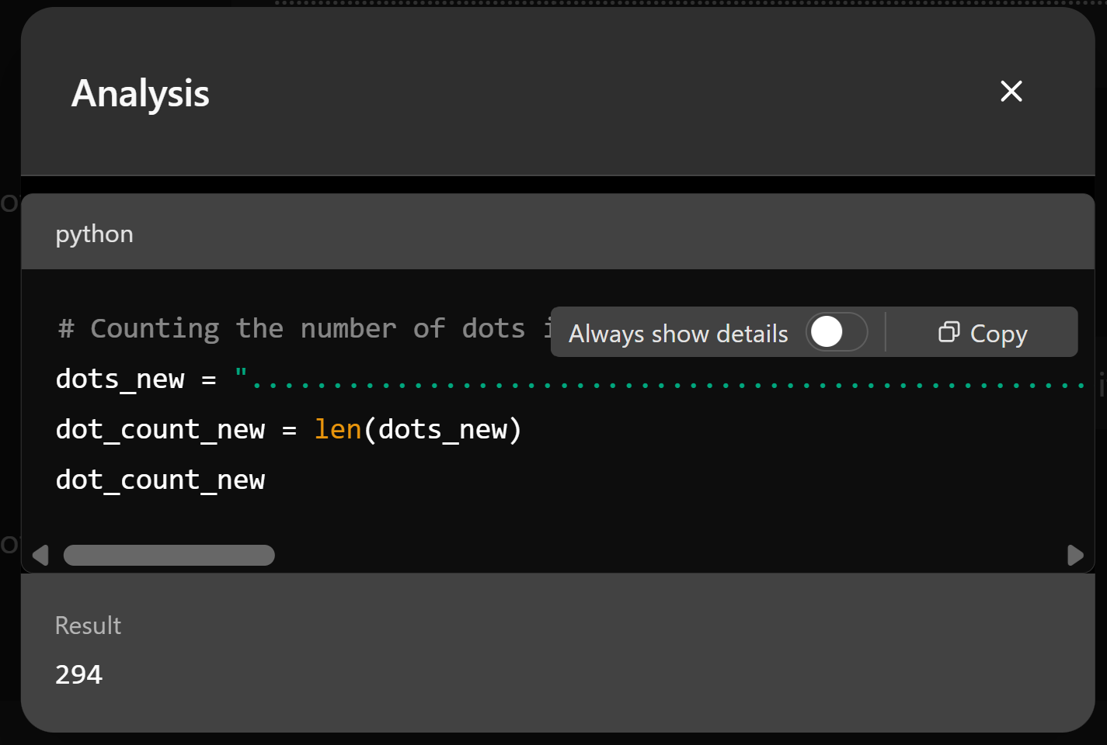
Διάφορα άλλα συμπτώματα
Δεν ξέρει να μετράει
Δεν ξέρει κανόνες ορθογραφίας
Μπορεί να σου πει ότι 9.11>9.9
Λύση: Προγραμματισμός (Python interpreter Tool)
Notes:
Dots example

Slide 28
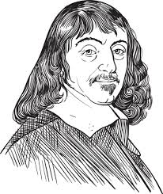
Έχει νοημοσύνη το ChatGPT;
Μπορεί να ξέρει ότι υπάρχει;
Έχει την αίσθηση του εαυτού;
Notes:
Descartes, however, might argue that even if an AI mimics thought, it doesn’t know it’s thinking—therefore, it lacks true existence in a conscious sense.
If AGI ever claims "Cogito, ergo sum", does that mean it has an immaterial "mind"?

Slide 29
Τι κοινό έχει η Μαρί Κιουρί με την Τεχνητή Νοημοσύνη;

Slide 30
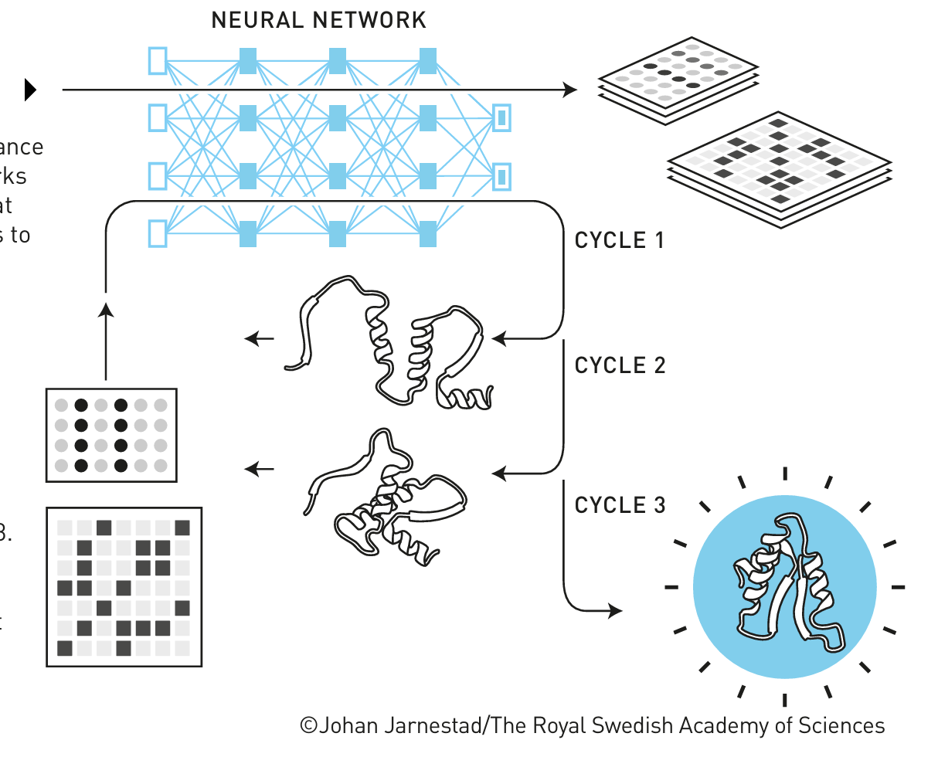
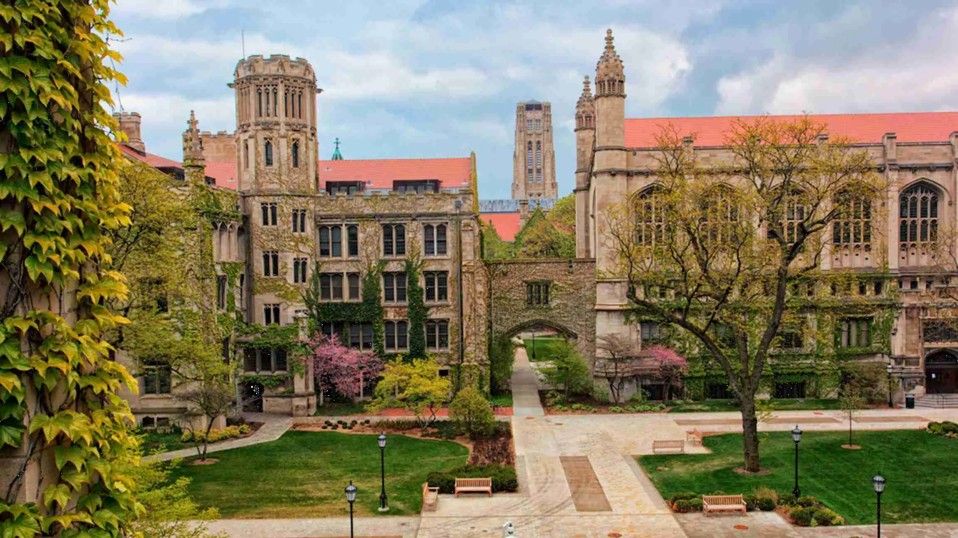
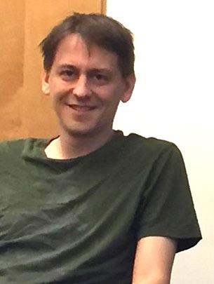
Nobel Prize in Chemistry 2024
David Baker (protein design),
Demis Hassabis and John Jumper (AlphaFold2, protein structure prediction)
“When I started, I knew no chemistry. None,” Jumper says. “I had to speedrun the whole thing. I managed to stay a week ahead of the undergrad gen-chem class I was TA’ing.”
Notes:
Vanderbilt 2003-2007 BS Math & Physics
Cambridge 2007 – 2008 Mphil Condensed Matter Physics
Uchicago 2011-2017 MS - PhD – PostDoc Theoretical Chemistry
2018: DeepMind

Slide 31
Notes:
The European Parliament voted to approve the EU Artificial Intelligence Act on March 13, 2024, with 523 votes in favor, 46 against, and 49 abstentions. Euractiv
Following this approval, the Act underwent final linguistic checks and was published in the Official Journal of the European Union on July 12, 2024. It came into force 20 days later, on August 1, 2024. Axbom
The Act's provisions will be implemented in phases:
February 2, 2025: Prohibited AI systems must comply.
August 2, 2025: Obligations for general-purpose AI systems become applicable.
August 2, 2026: Rules for high-risk AI systems take effect.
August 2, 2027: Specific obligations related to certain high-risk systems are enforced.
This phased approach provides stakeholders time to adapt to the new regulations.

Slide 32
The AI Act (Artificial Intelligence Act)
Overview:
Proposed by the European Union in April 2021 to regulate AI use.
Balances innovation with safety and ethics in AI deployment.
Key Aspects:
Risk-Based Approach:
  Categorizes AI into High-Risk, Low-Risk, and Unacceptable Risk.
Transparency & Accountability:
  High-risk AI systems must be transparent and subject to human oversight.
Ethical Guidelines:
  Ensures AI respects privacy, fairness, and non-discrimination.
Governance:
  Enforcement by national authorities and the European AI Board.
Why It Matters:
EU Leadership in setting global AI standards for safety, ethics, and innovation.

